Slide 1

CBAM發展及推動情形說明
蔡玲儀 署長
環境部氣候變遷署
2025.07.24

Slide 2
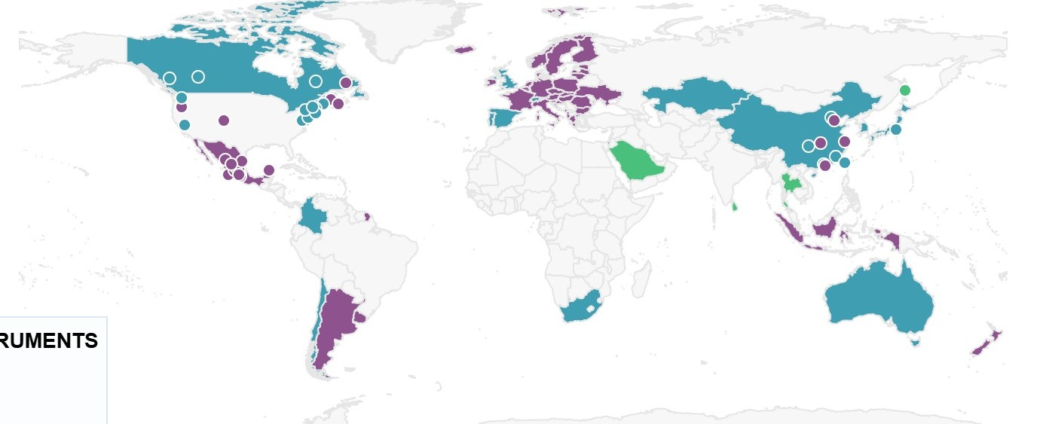
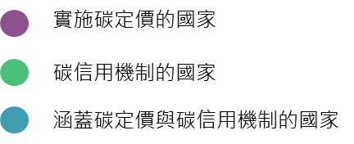
國際碳定價發展情形
全球 80 個國家或地區實施碳定價，包含全球28％的排放量（碳稅費 43、總量管制排放交易 37 )，僅歐盟提出CBAM法案，英國提出CBAM草案，其他國家尚在研議中。
歐盟：2023年5月發布CBAM
英國：2025年4月發布CBAM草案
加拿大：2021年進行CBAM公眾諮詢，尚在評估中。
美國：2025年4月8日參議員提出「外國污染費用法案 」草案，尚在審議中。
土耳其：2025年7月國會通過氣候法
(含ETS及CBAM)，具體 細節待後續制定。
澳洲：2024年11月發布第2份碳洩漏 諮詢文件，預計2026年發布CBAM。
圖檔源自https://carbonpricingdashboard.worldbank.org/

Slide 3
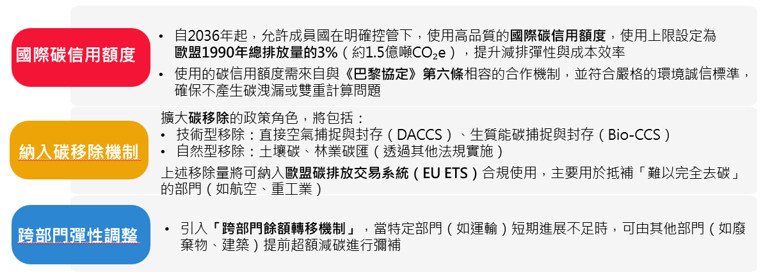
壹
歐盟的現況
歐盟執委會2025年7月2日提出《歐盟氣候法》修正提案，除原定「2050年達成氣候中和 (Climate Neutrality)、2030年前減少至少55%溫室氣體排放（以1990年為基準）」，本次修正提案為「2040年減碳90%」的法定目標。
為因應歐盟內部能源結構與產業條件的落差，同步規劃三項具彈性、可執行、成本效益的配套機制：「國際碳信用額度」、「納入碳移除機制」及「跨部門彈性調整」。

Slide 4
貳
歐盟CBAM的現況與溝通情形
立法完成
需關注重點
簡化措施
2025年7月1日提出EU CBAM修正方向(預計今年第4季提出修訂提案)：
  擴大涵蓋範圍至下游產品
  健全反規避措施
  明確電力排放計算規則等
我國主要關注重點：若未來 CBAM 的範圍擴大到涵蓋某些鋼鐵和鋁密集型下游產品，我國下游產業出口將受影響。
環境部將與相關部會於114年8月26日前提出我國意見。
2023年5月完成立法
2023年8月公布過渡期實施細則
2025年2月26日提出歐盟CBAM規範簡化提案；歐盟理事會與歐洲議會亦於6月18日達成協議，預計9月通過立法程序。
小型進口商適用之新豁免門檻。
簡化申報義務人之授權、碳排計算之方式以及申報義務
CBAM登錄系統的存取權限調整。
簡化憑證管理、116年憑證銷售啟動日期、第三國已支付碳價預設值等財務責任。
CBAM 憑證註銷的資訊交換。

Slide 5
貳
歐盟CBAM規範重點
法案 | Regulation (EU) 2023/956
開始日期 | 過渡期：2023年10月1日至2025年12月31日 正式期：2026年1月1日正式實施 (首次繳交憑證時間為2027年8月31日)
提交報告期限 | 首次：2027年8月31日（申報資料範圍為2026年全年度） 2027年之後：每年8月31日前
納管範圍內的行業 | 鋼鐵、水泥、鋁、肥料、電力、氫氣
涵蓋排放範疇 | 部分產品包括前驅物產品碳含量。 過渡期(申報)：直接和間接產品含量；正式期(申報及繳納)：僅水泥和肥料產品包含間接排放
免繳交 CBAM限值 | 對歐洲經濟區國家、與EU ETS完全連結的國家免稅 進口商每年進口CBAM產品之累積淨重(net mass)小於50噸
繳納型式 | 購買CBAM憑證（憑證起售延後至2027年2月1日）
CBAM 價格 | 排放額度（EU Allowances, EUAs）每週平均拍賣價格
第三國 碳價調整 | 只認可明確的碳價格(歐盟執委會得自2027年起，以公開可信或第三國提供資訊，公告設有碳定價機制各第三國預設碳價計算方法)
申報及繳納義務方 | 歐盟進口業

Slide 6

貳
持續與歐盟進行交流
2025年6月23日環境部施次長及經濟部與DG-TAXUD就CBAM議題進行交流，重點如下：
交流重點
歐盟CBAM的實施時程與初步階段
台灣碳費制度與CBAM的發展規劃
驗證機制與第三方國家碳價扣抵
碳價扣抵與預設值（Default Values）
雙邊合作與資訊交流

Slide 7

貳
英國CBAM的現況與溝通情形
發布草案
諮詢截止
展開諮詢
2025年4月發布CBam草案
2025年7月3日各界諮詢截止
2025年6月25日召開「英國CBAM國際小組第一次會議」徵詢利害關係人意見；我國由環境部、經濟部、行政院經貿談判辦公室共同與會，7月3日以書面意見正式提出下列建議：
臺灣碳費制度扣減方式
查驗機制簡化與認證互認
維持年度申報制
保障商業機密
合理化申報門檻與排放計算方式
關注免費配額調整時程

Slide 8
貳
英國CBAM規範重點
區域／國家 | UK CBAM (草案)
開始日期 | 2027 年起（無過渡期）
提交報告期限 | 首次：2028年5月30日（申報資料範圍為2027年全年度） 2028年之後：每季月底
納管範圍內的行業 | 鋼鐵、水泥、鋁、肥料、氫氣
涵蓋排放範疇 | 同歐盟部分產品包括前驅物產品碳含量。 直接和間接排放（間接排放包括電力和熱力、蒸汽和冷卻）
免繳交 CBAM限值 | 在12個月的滾動期間內總計50,000英鎊以下
繳納型式 | 直接繳稅
CBAM 價格 | 各行業別單獨設定，根據UK ETS carbon permits (UKA)前一季價格
第三國碳價調整 | 只認可明確的碳價格才能從個人的CBAM責任中扣除
申報及繳納義務方 | 英國進口業

Slide 9
參
美國「外國污染費用法案 (FPFA)」草案
2025年4月8日美國參議員於參議院提出最新版本「外國污染費用法案 (Foreign Pollution Fee Act, FPFA)」草案，規劃針對來自碳排放強度較高國家的進口產品徵收費用，目前在參議院財政委員會審議中；本部將持續密切關注其最新進展。
草案名稱 | FPFA 外國污染費用法(草案)
納管行業 | 鋼鐵、水泥、鋁、肥料、玻璃、氫氣、太陽能、電池原料
計算方式 | 單批進口產品價值 × 費用率
費用率 | 依據進口產品與美國同類產品的碳排放強度差異百分比分級對應決定費用率。
費用減免 | 與美國簽署國際夥伴協議(International partnership agreement)，並需達成其協議之條件（建立與美國可互通的污染強度評估方法並採用MRV方法），可減免部分費用。

Slide 10

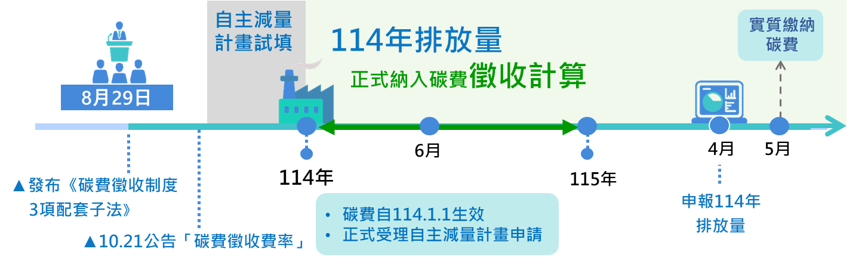
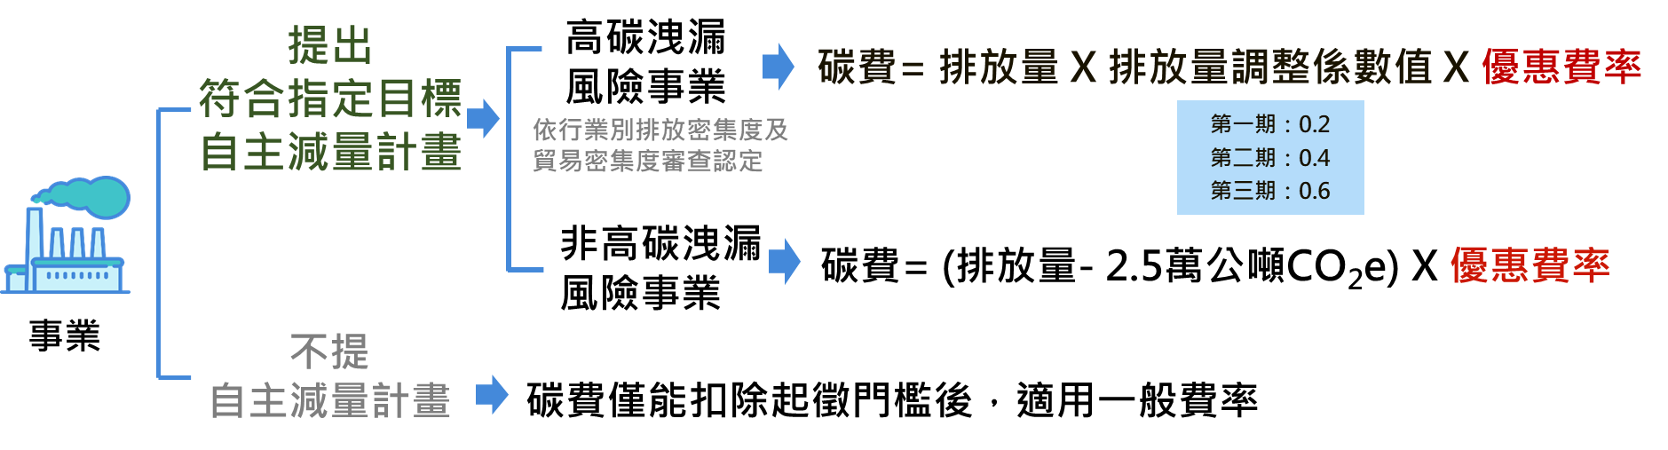
我國碳費制度114年正式上路
肆
碳費 = 收費排放量 × 徵收費率
高碳洩漏風險事業，取得經核定之自主減量計畫，方可適用過渡調整機制

Slide 11



自主減量計畫申請及審查情形
肆
依113年盤查登錄資料推估徵收對象涵蓋約464廠
統計至114.7.24共312廠提出申請，其中21%選用附表1、79%選用附表2
另也有124廠完成意願登記，補充技術資料中
有九成徵收對象提出自主減量計畫申請
總收件數
程序審查中
事業補正中
實質審查中
初審會議
312
38
184
34
56
件
件
件
件
件
6月底先登記申請 8月底補充技術資料
依規定須於114年6月底前提出申請
114年碳費費率可適用優惠費率
考量美國關稅政策導致不確定性因素升高，
同意業者6月底填具申請表、
8月底補提完整計畫書資料
114年6月
114年8月
11

Slide 12
碳費制度配套：高碳洩漏風險認定規劃
肆
目的：落實排碳有價核心精神的同時，能避免碳洩漏風險、並降低列管對象因經營環境改變所面對的競爭力挑戰
作法：透過行業別認定及維護產業國際競爭力二個層次的考量，以決定列管對象對於高碳洩漏風險折扣之適用資格
層次1：行業別認定
層次2：考量產業國際競爭力
樣態考量與條件
參考國際作法, 高碳洩漏風險指標 (CL) 高於特定門檻值之行業別, 定義為高碳洩漏風險行業別
列管事業屬高碳洩漏風險行業者, 在提出自主減量計畫並通過審查後, 可享有高碳洩漏風折扣、以降低碳費對競爭力的影響。
樣態考量與條件
考量碳定價造成額外碳成本衍生之碳洩漏風險, 例如：突發經貿事件影響(如美國關稅政策)而令特定年度營業毛利為負值者、碳費徵收總額占營業毛利比例達一定程度以上者；或已面對國際商品傾銷風險者，可透過申請取得高碳洩漏風折扣適用資格, 以避免碳費課徵進一步弱化產業國際競爭力
經審查後適用至2030年
每年提交申請，經審查後適用該年度
本部刻正與經濟部研商高碳洩漏風險審核原則草案，後續將依法制作業程序，進行預告及召開研商會議

Slide 13

臺版CBAM推動期程
肆
為避免碳洩漏及維護我國產業競爭力，優先啟動「臺版CBAM試申報制度」。
臺版CBAM元年
114年
116年
115年
研議產品碳排放量試申報制度
第一季申報115年
納管產品碳排放量
預計上半年完備
相關法規後正式啟動試申報

Slide 14

肆
臺版CBAM試申報制度規劃
為規劃「臺版CBAM試申報制度」， 以申報對象、申報產品、計算方式及申報方式等4個面向展開規劃。
10月提出
11月完成訂定
114年9月底前訂定
10月底前確認
12月底前訂定
申報對象
申報產品
計算方式
申報方式
進口應申報產品項目之進口商及經授權的申報人
國內生產應申報產品項目製造商
優先納管排放量大之業別
分階段納管
碳費收費對象所 生產同類及其完整價值鏈產品項
訂定試申報程序、試申報期程
建立試申報模板及編撰試申報指引
以歐盟CBAM之計算方式為依據進行簡化

Slide 15

臺版CBAM目前推動進展
肆
今(114)年6月與水泥公會就列管產品項目進行討論，將比照歐盟CBAM，列管(1)水泥熟料、(2)白色卜特蘭水泥、(3)其他卜特蘭水泥、(4)鋁質水泥、(5)其他水硬性水泥、(6)經鍛燒高嶺土/高嶺土質黏土等6項產品。
8-12月：
持續與利害關係者溝通研商
規劃申報對象、申報產品、計算方式、申報方式
研擬草案
114年
7月：
與鋼鐵公會就列管產品進行溝通協調；並徵詢同步申報國內產品碳排放強度資料申報之意願。
6月：
與水泥公會，就列管產品進行 溝通協調；公會願意同步申報國內產品碳排放強度資訊。
4月：
召開專家諮詢會議，訂定臺版CBAM推動方向
5月：
邀請水泥及鋼鐵公會進行產品碳排放量試申報研商會

Slide 16
結語
近期英國、歐盟及美國陸續釋出碳邊境調整機制草案及修正方向，為維護我國產業權益，環境部與相關部會積極參與公眾諮詢並反映我國意見。
為避免碳洩漏及維護我國產業競爭力，目前正與水泥、鋼鐵公會及相關單位討論列管產品、碳排放量預設值、計算邊界等試申報事宜，預計明(115)年上半年完備相關法規後正式啟動試申報，於116年第一季申報115年納管產品碳排放量，明年邁入臺版CBAM元年。

Slide 17


簡報結束
敬請指正

